Slide 1


Sivilombudsmannen
Stortingets ombudsmann
for forvaltningen
Stortingets ombudsmann for forvaltningen
Forebyggingsenhet mot tortur og umenneskelig behandling ved frihetsberøvelse
Helga Fastrup Ervik, kontorsjef
Kristina Baker Sole, seniorrådgiver og lege
Notes:
I forbindelse med at Sivilombudsmannens nye forebyggingsmandat ble presentert her på kontrollkommisjonskonferansen i fjor – i forkant av at arbeidet startet – ble Sivilombudsmannsordningen gjennomgått. Jeg vil derfor ikke nå gå nærmere inn på Sivilombudsmannens brede arbeidsområde og prosessen med å ratifisere tilleggsprotokollen til FNs torturkonvensjon.
I dag vil vi konsentrere oss om følgende: (slide nr 2)

Slide 2
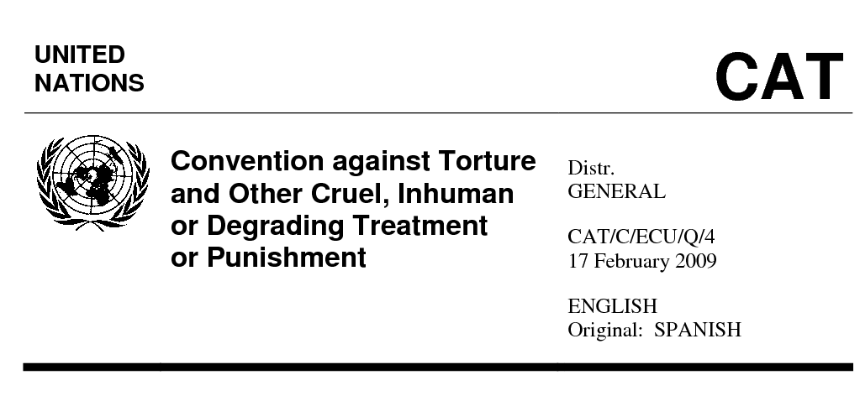
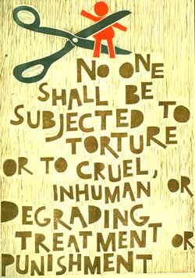
…tortur og annen grusom, umenneskelig og nedverdigende behandling eller straff..
Vedtatt av FN 1984
Pr februar 2014: 154 stater
Norge sluttet seg til i 1986
Notes:
Først kort om forebygging som metode i arbeidet for å hindre tortur og umenneskelig behandling.
Så noe om normen som ligger til grunn for arbeidet jeg skal beskrive; forbudet mot tortur og umenneskelig behandling.
Deretter mer om hva vi skal gjøre – og om etableringsarbeidet vi har gjort frem til nå.
Så vil vi si noe om besøksmetoden; hvordan foregår et besøk fra forebyggingsenheten. Og hva skjer etterpå.
Deretter vil min kollega gå nærmere inn på to spesifikke temaer vi har undersøkt hittil; psykisk syke i fengsler og isolasjon og konsekvenser av isolasjon.
Før vi mot slutten vil presentere noen foreløpige funn fra besøkene i ordningens første halvår – funn som vi tenker kan ha betydning for området som er tema for denne konferansen.
Til sist vil vi komme inn på våre foreløpige planer for 2015.– og svarer også gjerne på spørsmål fra dere!

Slide 3
Hvorfor forebygge?
OPCAT: Tilleggsprotokoll om forebygging av tortur og annen grusom, umenneskelig og nedverdigende behandling eller straff ved frihetsberøvelse
Konsekvenser av umenneskelig behandling
Statens ansvar ved frihetsberøvelse
Vedtatt 2002, pr nå: 75 stater er tilsluttet
Norge sluttet seg til protokollen i juli 2013
Notes:
Konsekvensene av tortur er store og ofte vanskelige/umulige å reparere – gjør forebygging enda viktigere.
Risikoen for tortur og umenneskelig behandling øker dramatisk ved frihetsberøvelse.
Statens ansvar øker – når staten fratar friheten fratar man samtidig mennesket sentrale muligheter for å beskytte seg selv. Innebærer at staten trer inn i dette ansvaret og får et større ansvar for disse menneskene.
Forholdet tvang/frihetsberøvelse.

Slide 4
Hva er tortur og annen grusom, umenneskelig, nedverdigende behandling eller straff?
Tortur
Krenkelsens alvor
Hensikt/
formål
Intensjon
Offentlig myndighet
Notes:
Krenkelsens alvor – både fysisk og psykisk (inkludert angst), «severe pain or suffering»
Offentlig myndighet – direkte og indirekte (inkludert stilltiende aksept)
Intensjon – intensjon om å sette personen i denne situasjonen, ikke et uhell eller en tilfeldighet at personen opplever smerten/lidelsen. «Intensjon» tolkes bredt; inkluderer i realiteten omtrent alle situasjoner der den som har påført smerten/lidelsen er offentlig myndighetsperson eller opptrer på vegne av myndighetene.
Hensikt/formål – smerten er påført for å oppnå noe bestemt; informasjon, tilståelse, etc.

Slide 5
Hva er tortur og annen grusom, umenneskelig, nedverdigende behandling eller straff?
Grusom, umenneskelig,
nedverdigende
Krenkelsens alvor
Hensikt/
formål
Intensjon
Offentlig myndighet
behandling eller straff
«behandling» dekker bredt, ikke krav om straffe-element
Notes:
Noe svakere alvorlighetsgrad
Ikke krav om at må være for å oppnå noe bestemt
Offentlig myndighet – fortsatt tilstrekkelig at det er indirekte myndighetsutøvelse, stilltiende aksept, etc
Behandling og omsorg – intensjon er ikke avgjørende.
Sårbarheten for vold er ofte enda større overfor personer man er avhengig av. Samtidig er det enda vanskeligere å si fra. Dette gjelder ikke minst for mennesker under behandling.
Torturforbudet er absolutt – aldri unntak
Parallell til forbudet mot tortur og umenneskelig behandling i Den europeiske menneskerettighetskonvensjon.

Slide 6
Optional Protocol to the Convention against Torture and other Cruel, Inhuman or Degrading Treatment or Punishment
Artikkel 1
Formålet (…) er å etablere et system med regelmessige besøk foretatt av uavhengige internasjonale og nasjonale organer til
steder der personer er berøvet sin frihet, for å forebygge tortur og annen grusom, umenneskelig eller nedverdigende behandling eller straff
Artikkel 19
…
å gi vedkommende myndigheter anbefalinger med sikte på å bedre behandlingen av og forholdene for personer som er berøvet sin frihet,

Slide 7
Nasjonal forebyggende mekanisme – mandat og virkeområde
Besøk – anmeldte og uanmeldte
Full tilgang, all nødvendig informasjon
Alle steder som frihetsberøver
  Fengsler
  Politiarrester
  Psykiatriske institusjoner
  Barnevern
  Politiets utlendingsinternat
  Pleie- og omsorgshjem
  Militære forlegninger
Særskilt utsatte
  Barn, utviklingshemmede, utlendinger, psykisk syke, homofile og mennesker med annen kjønnsidentitet, etc
Notes:
Tverrfaglig team. Så langt er vi to jurister, en lege, en samfunnsviter.
Varslet/uvarslet
Full tilgang
Alle steder (ikke «institusjoner»). Forholdet tvang/frihetsberøvelse – antakelig ikke all tvang…
Alle er sårbare når de er frihetsberøvet – men noe mer enn andre. Derfor er særskilte utsatte – sårbarhet, viktig fokusområde for oss.
Utfordringer med å se disse når vi står overfor dem – noen typer sårbarhet kan være vanskelig å identifisere.

Slide 8
Forankring og påvirkning
Informasjon, erfaring, kompetanse
  Departementer og direktorater
  Tilsynsorganer
Sivilt samfunn
  Rådgivende utvalg
  Andre møtepunkter
Rapporteringslinje:
  Stortinget
  UN Sub-Committee - SPT
Notes:
Besøk er den allerede viktigste arbeidsmetoden vår.
Men skal besøkene virkelig danne ringer i vannet og reelt bidra til forebygging også utenfor den enkelte besøkte institusjon, så må vi gjøre et grundig og bredt forankrings- og informasjonsarbeid.
Møter med alle berørte departementer og direktorater.
Supplere ikke erstatte. Tilsynsorganers erfaringer – viktig.
Møter med en lang rekke sentrale tilsynsorganer; fylkesmannen, helsetilsynet, tilsynsråd, og her – kontrollkommisjonene.
Spille på deres rapporter, funn, etc
Opprettelse av Rådgivende utvalg
Veldig mange aktører og berørte – innsatte/innlagte/plasserte, pårørende, ansatte, ledelse/styring, instruksmyndighet, brukerorganisasjoner, rettighetsorganisasjoner – på alle felt; barns rettigheter, funksjonshemmede, kriminalomsorg, psykisk helse…
Etablert møtesykluser med eksterne, inkludert fagforeninger

Slide 9
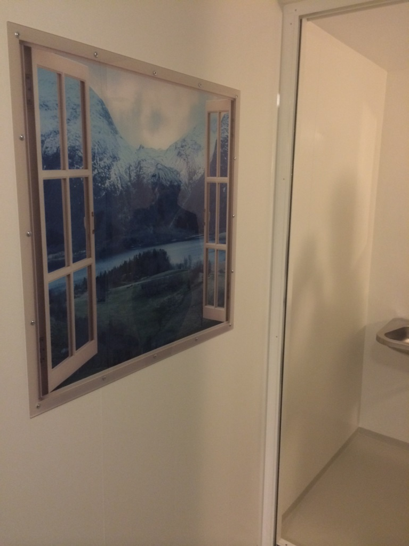
Metode under besøk
Informasjonsinnhenting i forkant (varslet/uvarslet)
Varsle innsatte/brukere/ pasienter – brosjyre/oppslag
Møte med ledelsen
Befaring
Samtaler med brukere/innsatte/pasienter
Dokumentgjennomgang
Møter med andre aktører
Møter/samtaler med ansatte
Notes:
Informasjonsinnhenting
Utsendelse av brosjyrer (14 språk) og oppslag
Gjennomgang med ledelsen
Befaring
Dokumentgjennomgang
Vi skal snakke med brukere, pasienter, beboere, innsatte. Dette er en sentral kilde for informasjon for oss.
Samtidig: all informasjon må så langt som mulig trianguleres – informasjon fra ledelsen, brukerne og våre egne observasjoner.
Gjelder alle steder for REELL frihetsberøvelse.

Slide 10
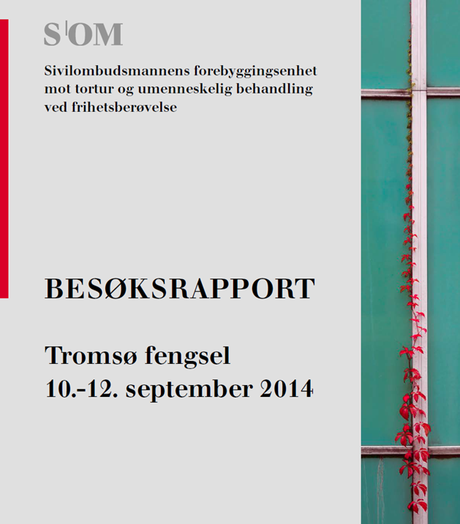
Hva skjer etter et besøk
Analyser
Utarbeidelse av rapport
Utkast deles med institusjonen(e)
Ferdig rapport sendes alle berørte og publiseres
Frist for oppfølgning av anbefalinger

Slide 11
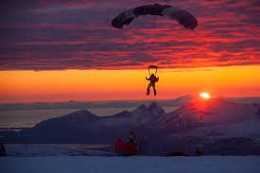
Besøk gjennomført høsten 2014
Tromsø fengsel 10.-12. sept.
Tønsberg arrest 14. okt.
og 20. okt.
Drammen arrest 22. okt.
Bergen fengsel 4.-6. nov.
Notes:
Tromsø fengsel: ca 60 innsatte, ca 40 på høyere sikkerhet, samtalte med over 80% av de innsatte på høyere sikkerhet og 40 % av de på åpen avdeling.
Tønsberg arrest . Få innsatte, derfor uvarslet besøk uken etter
Drammen arrest: nok arrestanter..
Bergen fengsel: ca 200 innsatte på høyere sikkerhet. I løpet av vårt tre-dagers besøk gjennomførte vi over 60 samtaler med innsatte.

Slide 12
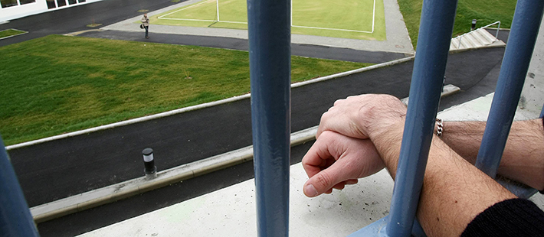
PSYKISK SYKE I FENGSEL = PYSKISK SYKE I SAMFUNNET
Notes:
I år har Forebyggingsenheten gjennomført flere besøk til fengsler og politiarrester. Vi har ikke ennå gjennomført besøk til psykiatriske institusjoner. Det kommer vi til å gjøre i 2015. Likevel, synes vi at det er viktig å snakke med dere om psykisk syke i fengsel selv om kontrollkommisjonen ikke er en tilsynsorgan i norske fengsler.
Siden innsatte flytter inn og ut av fengsler -- altså inn og ut av samfunnet – er det viktig å vite litt om hvem som sitter i norske fengsler og hvordan soningsforhold kan påvirke mans psykiske helsetilstand.

Slide 13
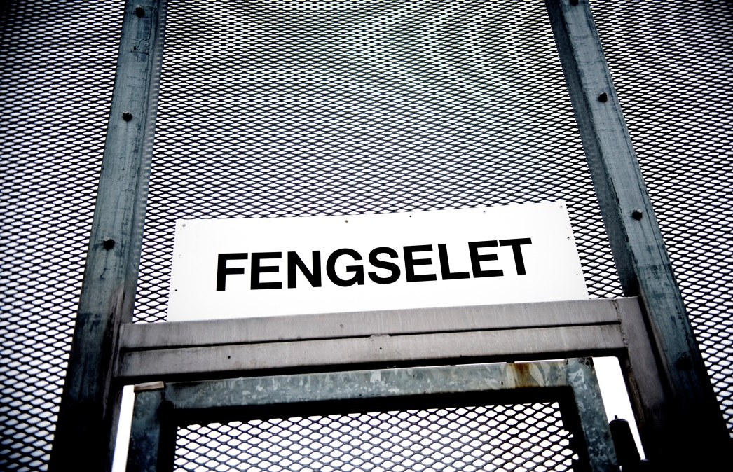
Psykisk syke i fengsel
  73% personlighetsforstyrrelse
  28,7% alkoholmisbruk eller avhengighet
  51,3% narkotikamisbruk eller avhengighet
  42% angstlidelse
  23% stemningslidelse
  18% ADHD
  3,3% ikke-affektiv psykose
  12% selvmordsrisikofaktorer
Ingen kjønnsforskjeller
Kun 8% uten psykiske lidelser
Cramer, V. Forekomst av psykiske lidelser hos domfelte i norske fengsler. Kompetansesenter for sikkerhets- fengsels- og rettspsykiatri for Helseregion Sør-Øst. November 2014.
Notes:
Jeg viser til en ny rapport fra Kompetansesenter for sikkerhets- fengsels- og rettspsykiatri. Denne landsdekkende undersøkelsen fant at forekomsten av psykiske lidelser blant domfelte i norske fengsler er betydelig høyere enn i Norges normalbefolkning.
73% hadde en personlighetsforstyrrelse
28,7% hadde hatt alkoholmisbruk eller avhengighet
51,3% hadde hatt narkotikamisbruk eller avhengighet
42% hadde en angstlidelse
23% hadde en stemningslidelse
18% hadde ADHD
3,3% hadde hatt i løpet av livet symptomer forenlig med ikke-affektiv psykose
12% hadde noen eller flere risikofaktorer for selvmord.
Undersøkelsen viste at det ikke er uvanlig at innsatte har flere psykiske lidelser samtidig.
Det var ingen kjønnsforskjeller i psykiske lidelser blant de innsatte.
Men, kun 8% hadde ikke noe tegn på psykiske lidelser.

Slide 14
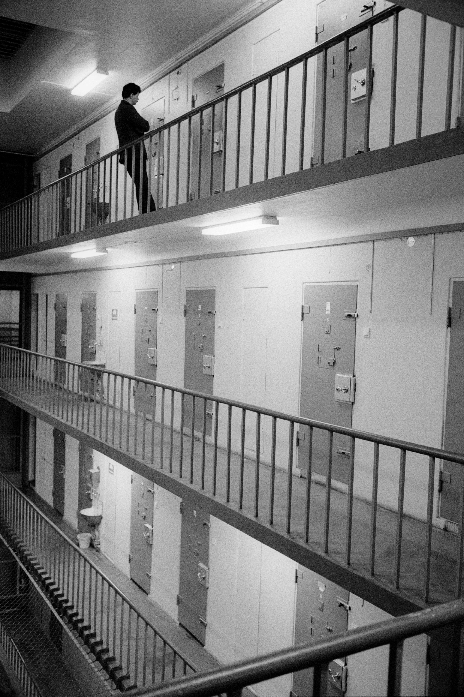
Psykisk syke i fengsel
Hvor mange innsatte trenger psykiatrisk behandling?
  Stort behov for fremtidige undersøkelser
Cramer, V. 2014.
Notes:
Nå vet vi at 92% av innsatte som sitter på dom har minst én psykisk lidelse. Cramers rapport viste at en fjerde-del av innsatte i undersøkelsen hadde mottatt en eller annen form for behandling i de siste 2 månedene.
Et viktig spørsmål som ingen ennå har et godt svar på er hvor mange innsatte som har et behov for behandling i det psykiske helsevesenet.
Vi håper at fremtidige undersøkelser skal gi oss svar på dette spørsmålet.

Slide 15
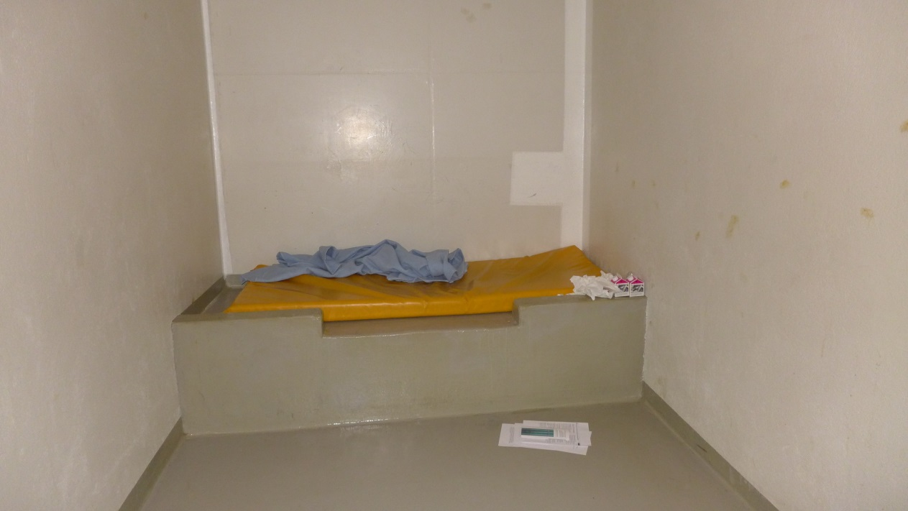
Isolasjon
22 timer i celle
Begrenset kontakt
Redusert aktivisering
Redusert stimulering
Ingen autonomi
Ingen personvern
United Nations Office of the High Commissioner for Human Rights
Notes:
Vi har lyst til å snakke litt om isolasjon, fordi som Forebyggingsenheten har erfart, er det MYE isolasjon i norske fengsler og politiarrester.
Både nasjonale og internasjonale undersøkelser viser at isolasjon kan føre til alvorlige helseskader, ikke minst psykiske skader. Her finner du FNs definisjon av isolasjon, og et bilde fra en politiarrestcelle i Norge. Med isolasjon menes personer som sitter minst 22 timer per døgn i cella, har nesten ingen kontakt med andre mennesker unntatt betjenter, har redusert eller ingen aktivisering og stimulering, og har ofte mistet personvern på grunn av lyd- eller videoovervåkning. Altså har de mistet nesten all autonomi.

Slide 16
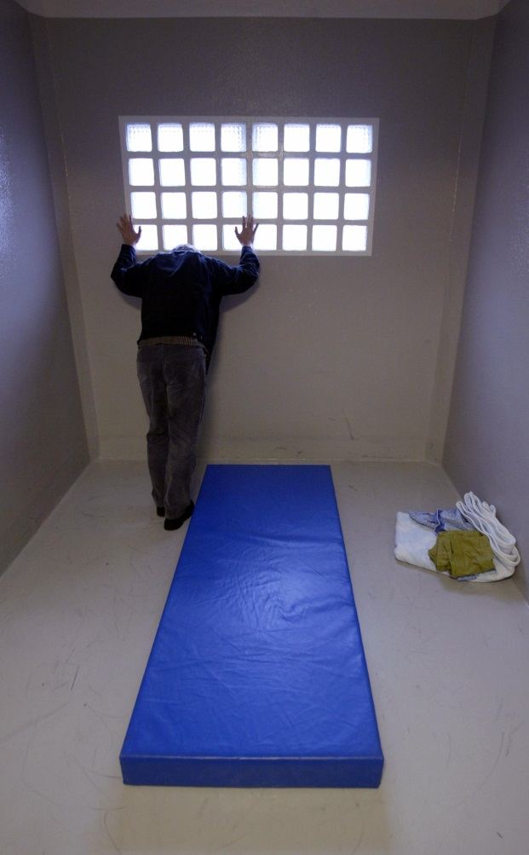
Isolasjon – “fengselspsykose”
  Angst, panikk, depresjon
  Sinne/impulskontroll
  Konsentrasjons- eller Hukommelsesvansker
  Forvirring
  Hallusinasjoner, paranoia
  Forverring av psykiske lidelser
Økt selvskadingsrisiko
Økt selvmordsrisiko
Norsk senter for menneskerettigheter. Bruk av isolasjon i fengsel: Norsk lov og praksis i et menneskerettslig perspektiv. Universitetet i Oslo. 2012.
Hammerlin Y. Selvmord i norske fengsler. http://brage.bibsys.no/xmlui/bitstream/handle/11250/160399/1/selvmord%20del1.pdf.
Kaba FF, Lewis AA, Glowa-Kollisch SS, et al. Solitary confinement and risk of self-harm among jail inmates. Am J Public Health. 2014;104(3):442-7.
American Civil Liberties Union. Worse than second-class: Solitary confinement of women in the United States. 2014.
Shalev S. A sourcebook on solitary confinement. Mannheim Centre for Criminology. London School of Economics and Political Science. 2008.
Physicians for Human Rights. Buried alive: Solitary confinement in the US detention system. April 2013.
Stuart Grassian, Psychiatric Effects of Solitary Confinement, 22 Wash. U. J.L. & Pol’y 325, 328 (2006).
Notes:
I tillegg til midlertidige fysiske konsekvenser i forbindelse med isolasjon, for eksempel hodepine, fordøyelsessykdommer og ryggsmerter, finnes det mange psykiske konsekvenser. Disse symptomene kalles «fengselspsykose» og inkluderer alt fra angst, panikk, depresjon, sinne, forvirring, konsentrasjons- eller hukommelsesvansker, hallusinasjoner og paranoia. Psykisk syke innsatte har ofte en forverring av sine psykiske lidelser. De aller fleste som sitter i isolasjon, men særlig psykisk syke, har økt risiko for både selvskading og selvmord. Internasjonale standarder anbefaler at psykisk syke innsatte aldri skal sitte i isolasjon. Siden 92% av domfelte i norske fengsler har psykiske lidelser, er det ganske sannsynlig at psykisk syke innsatte sitter i isolasjon.

Slide 17
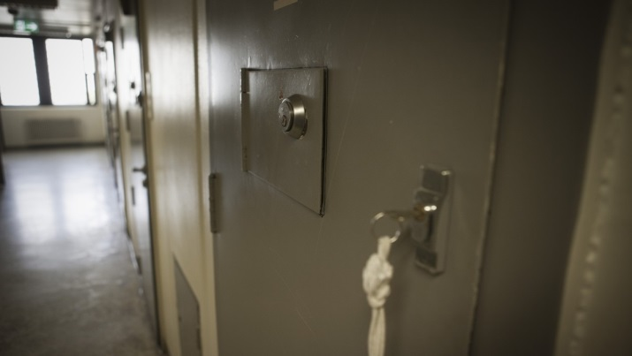
Isolasjon
Langsiktige konsekvenser
  Sosial tilbaketrekning
  Tapt sosiale ferdigheter
  Felleskapintoleranse
  PTSD
Shalev S. 2008.
Grassian. 2006.
Bilde: http://www.nrk.no/magasin/til-norge-for-a-vere-kriminell-1.11961320
Notes:
Isolasjon i fengsel kan føre til langsiktige psykologiske konsekvenser, blant annet sosial tilbaketrekning, tapt sosiale ferdigheter, intoleranse mot felleskap, og PTSD-lignende symptomer. Noen arrestanter og innsatte er påvirket av sin isolasjonsopplevelse. Disse menneskene løslates til samfunnet eller overføres til spesialisthelsetjenesten med en psykisk helsetilstand som kanskje er blitt forverret på grunn av soningen. Dere møter sikkert disse menneskene i arbeidet deres, fordi psykisk syke i fengsel var, er eller blir psykisk syke i samfunnet.

Slide 18
Forebyggingsenhetens bekymringer
  Mye isolasjon i norske fengsler og politiarrester
  Innsatte selv-isolerer seg pga utrygghet i fengsel
    Nekter luft- og felleskapstilbud
  Psykisk syke innsatte isoleres pga mangelfulle løsninger
  Får psykiske syke innsatte tilstrekkelig behandling?
    Antall helsefagstillinger i fengsler – er det nok?
    Kort innleggelse på spesialisthelsetjeneste – langsiktig behandling?
    Mangel på ressurser og løsninger i kriminalomsorgen
    Kommunikasjonssvikt mellom fengsel og fengselets helseavdeling

Slide 19
Forebyggingsenhetens metodiske utfordringer
  Identifisere de vi bør snakke med – ikke minst syke og isolerte
  Få de mest sårbare i tale
  Taushetsplikt
  (Sikkerhet)

Slide 20
Forebyggingsenhetens planlagt arbeid i 2015
  Fengsler og politiarrester
  Barneverninstitusjoner
  Politiets utlendingsinternat
  Psykiatriske institusjoner
    Tematisk møte med Forebyggingsenhetens rådgivende utvalg i desember 2014
      Norsk psykiatrisk forening
      Norsk Psykologforening
      We Shall Overcome
      Tvangsforsk
  Hvor skal vi besøke?
  Hva skal vi ha fokus på?

